Slide 1


Sektion D1
Donnerstag, 31.07.2025,10:30-13:00 Uhr
Bildungspolitik, Sprachendidaktik und Lehrer:innenbildung: Orientierungshilfen in Rahmencurricula für studienbegleitenden Deutschunterricht (sDu)
?
Silvia Serena
adrianasilvia.serena@fastwebnet.it

Slide 2






RC als Orientierungshilfe für sDu/sFu, Lehrer:nnenbildung, Sprachendidaktik und Bildungspolitik
Vielseitigkeit
Innovationskraft
FORTBILDUNG DES PERSONALS
Vielfalt
VISION

Slide 3

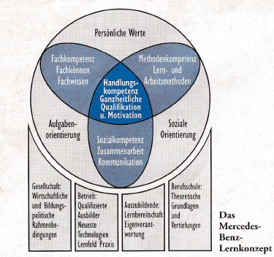
RC als Orientierungshilfe für sDu/sFu, Lehrer:nnenbildung, Sprachendidaktik und Bildungspolitik
FACHKOMPETENZ
METHODENKOMPETENZ
SOZIALKOMPETENZ
Ganzheitliche
Handlungskompetenz
Bildungspolitische Rahmenbedingungen
Qualifizierung Eigenverantwortung
Theoretische Grundlagen
Markt Heft 10,
1992

Slide 4
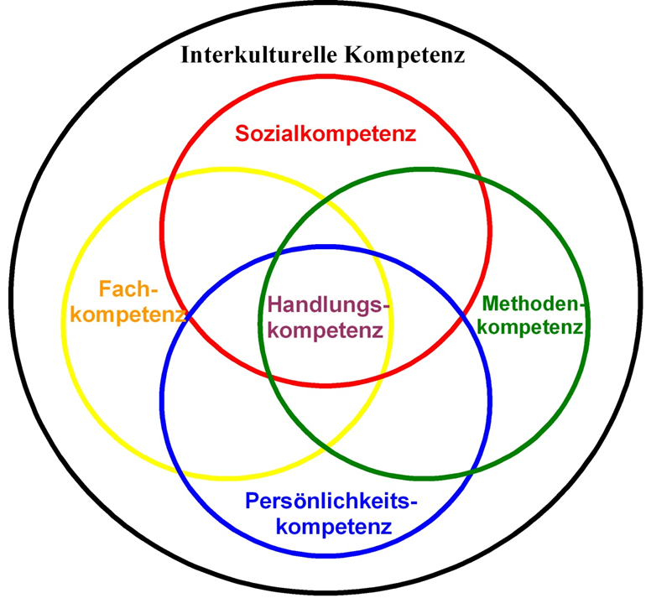


RC als Orientierungshilfe für sDu/sFu, Lehrer:nnenbildung, Sprachendidaktik und Bildungspolitik
Das Kompetenzmodell als Grundlage für Bildungspolitik, Sprachendidaktik und Lehrer:innenbildung
in allen Rahmencurricula für sDu/sFu

Slide 5
RC als Orientierungshilfe für sDu/sFu, Lehrer:nnenbildung, Sprachendidaktik und Bildungspolitik
Fachkompetenz: z.B fundiertes Fachwissen, Erkennen fachlicher Zusammenhänge und der Denkstrukturen im jeweiligen Fach (also nicht nur Fachwortschatz !)
Methodenkompetenz: z.B. Erkennen von Arbeitszielen, selbständiges Planen und Durchführen, Informationen Gewinnen und Verarbeiten
Sozialkompetenz: z.B. aktives Zuhören, andere Meinung Respektieren und Akzeptieren, Argumentieren, eigene Vorschläge Präsentieren
Personalkompetenz: z.B. Kriterien für die Eigen- und Fremdbeurteilung Erwerben, Verantwortungs- und Pflichtbewusstsein für sich und andere Entwickeln
Interkulturelle Kompetenz: z.B. Bereitschaft, Fremdem mit Offenheit zu begegnen und es in seiner Fremdheit zu schützen
HANDLUNGSKOMPETENZ

Slide 6

RC als Orientierungshilfe für sDu/sFu, Lehrer:nnenbildung, Sprachendidaktik und Bildungspolitik
durch die Sprache
in der Sprache
zusammen mit der Sprache
HANDLUNGSKOMPETENZ in den RC/ im sDu/ im sFu
im Studium
in der Arbeitswelt
im Leben

Slide 7
RC als Orientierungshilfe für sDu/sFu, Lehrer:nnenbildung, Sprachendidaktik und Bildungspolitik
sDu/sFu: Der Begriff „studienbegleitender Deutsch- und Fremdsprachenunterricht“
„
Fachübergreifende Begleitung des Studiums auf dem Weg zum Beruf für Studierende aller Fächer und Studienrichtungen an Universitäten und Hochschulen
ALLE brauchen durch Fremdsprache erworbene Kompetenzen
Augenmerk
  nicht hauptsächlich auf die Sprache als Objekt (wie bei Germanistik /Anglistik usw.):
  nicht hauptsächlich auf die Fachsprache (wie in Fachsprachenkursen)

Slide 8
Worüber ich jetzt noch sprechen werde…
RC als Orientierungshilfe für sDu/sFu, Lehrer:nnenbildung, Sprachendidaktik und Bildungspolitik
1. Rahmencurriculum
2. Blick in die Zukunft:
  Warum ist das Projekt wichtig?
  Vorteile – Nachteile der jetzigen Situation
  Was fehlt?
  Ausbau? Was, wie, wozu?
  Italienische Fassung? Englische Fassung?

Slide 9

1. Rahmencurriculum
RC als Orientierungshilfe für sDu/sFu, Lehrer:nnenbildung, Sprachendidaktik und Bildungspolitik
Wie sieht ein Rahmencurriculum aus?
Bezug auf länderspezifische Bedingungen/ Vorgaben oder Hemmnisse

Slide 10

RC als Orientierungshilfe für sDu/sFu, Lehrer:nnenbildung, Sprachendidaktik und Bildungspolitik
1. Rahmencurriculum
Entwicklung des Hochschulprojekts/Europaprojekts
Sommerkurse Danzig 1989
bis SDU-RC 2014
G-I (Dorothea Lévy-Hillerich) +Bosch-Stiftung
Belarus (seit 2008 in Arbeit)
Phase 1
Polen (1998, Buchform) + Tschechien (2000, Buchform) + Slowakei (2002, Buchform) =
Aktualisierung 2006
Russland (Moskau) (Bachelor 2012, Master 2013 auf Russisch)
Phase 3
Ukraine (2006 Buchform,
Neufassung 2014 Online-Ausgabe)
Phase 2
Kroatien (2007, Buchform)
Serbien (2010, Online-Ausgabe)
Bosnien und Herzegowina (2011, Buchform + Online-Ausgabe)
Makedonien (2013 Buchform, Online-Ausgabe)

Slide 11
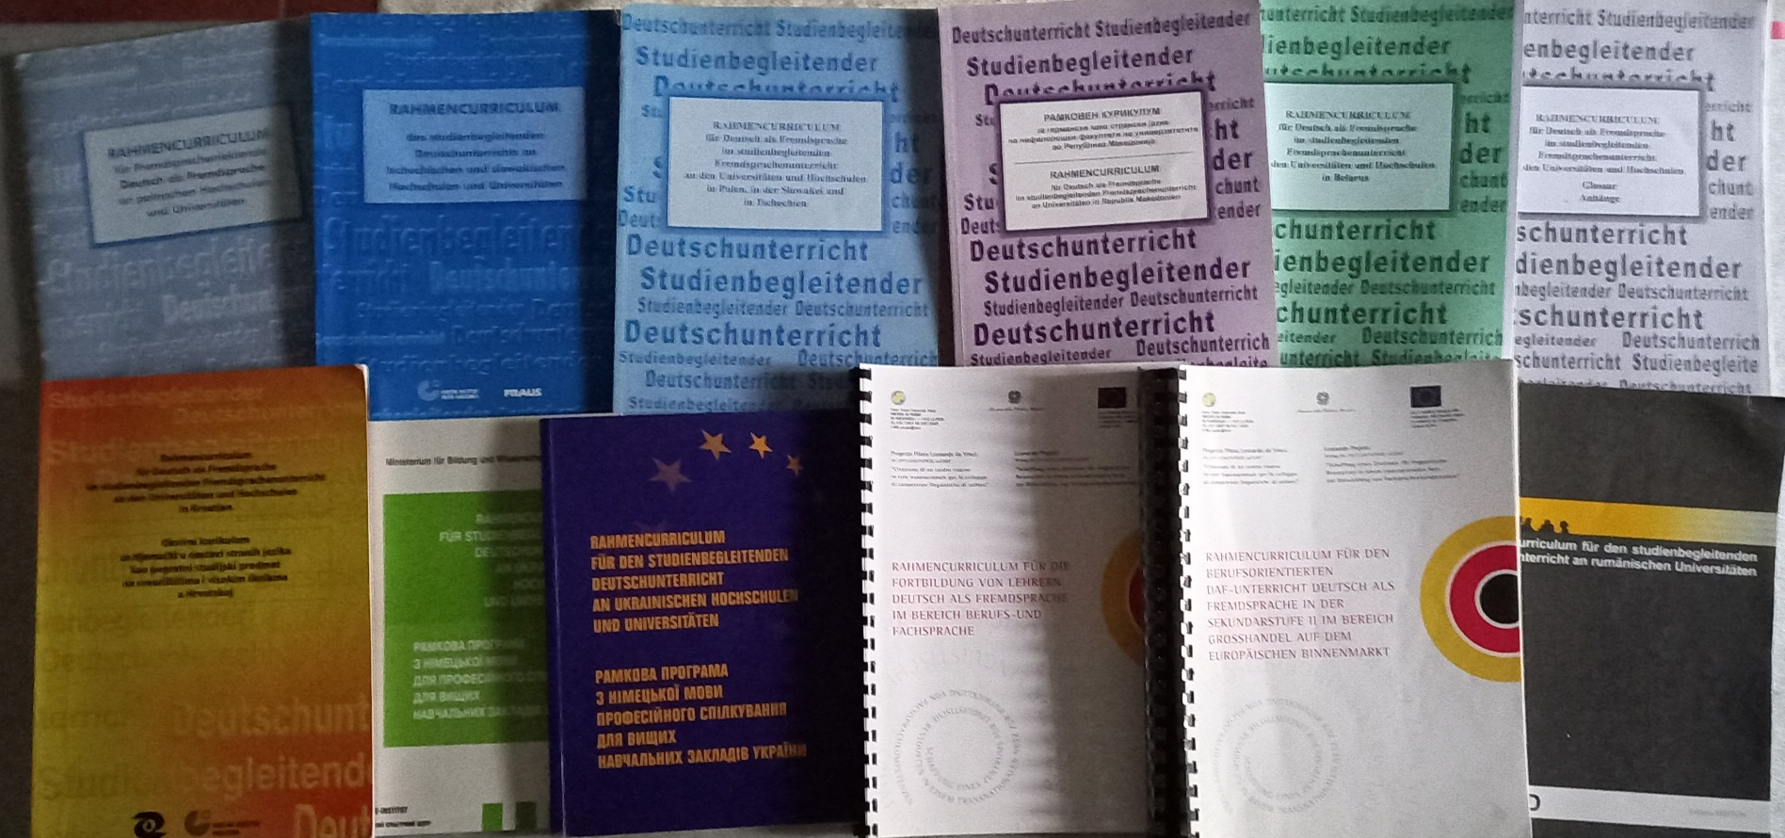
RC als Orientierungshilfe für sDu/sFu, Lehrer:nnenbildung, Sprachendidaktik und Bildungspolitik
1. Rahmencurriculum
ALLE (auch die nur in Druckform erschienenen) RAHMENCURRICULA:
https://www.goethe.de/de/spr/sbp/rcm.html
https://sdustudienbegleitenderdeutschunterricht.wordpress.com/rahmencurricula/

Slide 12
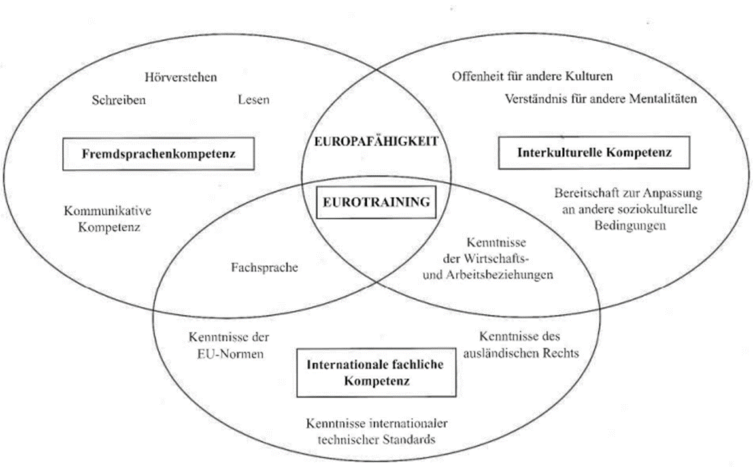
RC als Orientierungshilfe für sDu/sFu, Lehrer:nnenbildung, Sprachendidaktik und Bildungspolitik
1. Rahmencurriculum
Das bildungspolitisch und sprachdidaktisch relevante
Ziel der Rahmencurricula
RC Kroatien 2007, S.61

Slide 13
RAHMENCURRICULUM:
RC als Orientierungshilfe für sDu/sFu, Lehrer:nnenbildung, Sprachendidaktik und Bildungspolitik
1. Rahmencurriculum
Formulierung von Rahmenbedingungen (Referenzrahmen für den Hochschulbereich)
kein vorgeschriebenes Lehrprogramm/ kein Lehrplan
Hilfe/Vorschlag für Planung von Lehr- /Lernprozessen und Curricula ohne Eingriff in Autonomie der Hochschulen und Universitäten

Slide 14


RC als Orientierungshilfe für sDu/sFu, Lehrer:nnenbildung, Sprachendidaktik und Bildungspolitik
1. Rahmencurriculum
Bestandteile der Textform ,,Rahmencurriculum”
Prinzipien
Ziele
Inhalte
Methoden
Beurteilung und Bewertung
Schlussbemerkungen
Glossar
Bibliografie
GeR 2001 u.
Begleitband
2020
Sprach- und Bildungspolitik
Lehrer:innenbildung/ Lehrer:innenaus- und -fortbildung
8. Anhänge

Slide 15
RC als Orientierungshilfe für sDu/sFu, Lehrer:nnenbildung, Sprachendidaktik und Bildungspolitik
1. Rahmencurriculum
1. PRINZIPIEN der SDU/SFU-Rahmencurricula
Kommunikations- und Handlungsorientierung
Sensibilisierung für interkulturelle Aspekte
Entfaltung und Förderung von Lernerautonomie
Lernerorientierung und eine sich daraus ergebende Veränderung der Rolle des Lehrenden
Berufs- und Fachbezogenheit
Methoden- und Medienvielfalt

Slide 16
RC als Orientierungshilfe für sDu/sFu, Lehrer:nnenbildung, Sprachendidaktik und Bildungspolitik
1. Rahmencurriculum
2. ZIELE (1)
Bereich Fertigkeiten und Fähigkeiten: prozedurales Wissen/savoir faire (GeR 2001 Kap.5.1)
Beispiele:
mit hochschulrelevanten Textsorten arbeiten
Lese-und Hörstile beherrschen und entsprechend den Lese-und Hörzielen einsetzen
Fachinhalte mit fachspezifischen Sprachhandlungen erschliessen (Kommunikationsverfahren, wie definieren, klassifizieren, etc)
über berufsübergreifende Kompetenzen verfügen, wie Frage-, Gesprächs-, Argumentations-, Moderations-, Visualisierungs- und Präsentationstechniken

Slide 17
RC als Orientierungshilfe für sDu/sFu, Lehrer:nnenbildung, Sprachendidaktik und Bildungspolitik
1. Rahmencurriculum?
2. ZIELE (2)
Bereich Wissen und Kenntnisse (deklaratives Wissen/savoir) (nach GeR 2001 Kap.5.1)
Wissen über Fremdsprachen und deren Struktur: Zusammenhang zwischen Textsorte, Textmuster und Sprachhandlungen (funktionale und systematische Grammatik)
Fachwissen: Prozesse, Methoden, Fakten, Normen, Standards
Interkulturelles Wissen bei fach- und berufsbezogenen Kommunikationssituationen und für die Rolle des
Sprachmittlers

Slide 18
RC als Orientierungshilfe für sDu/sFu, Lehrer:nnenbildung, Sprachendidaktik und Bildungspolitik
1. Rahmencurriculum?
3. INHALTE
Kein fester Themenkanon, aber
- Fragen und Probleme der Forschung
- Berufsalltag: fach- und berufsorientierte Texte
- Studienalltag im In- und Ausland
- fächerübergreifende Themenvernetzungen
was – wie – wozu,
d.h. didaktisch-methodische Hilfen dazu in den ANHÄNGEN

Slide 19

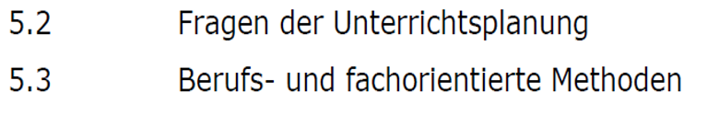

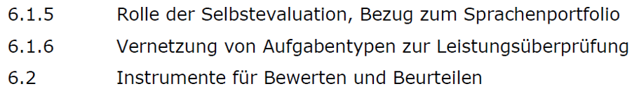
RC Serbien
2010
RC als Orientierungshilfe für sDu/sFu, Lehrer:nnenbildung, Sprachendidaktik und Bildungspolitik
1. Rahmencurriculum
5. METHODEN, 6. BEURTEILUNG u. BEWERTUNG

Slide 20
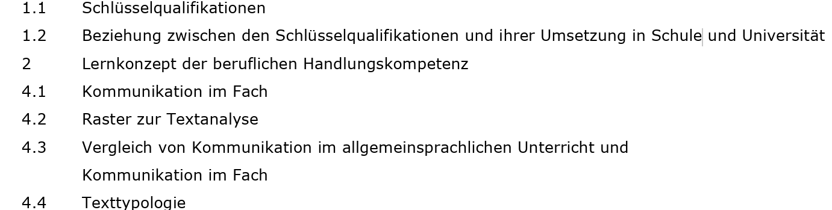
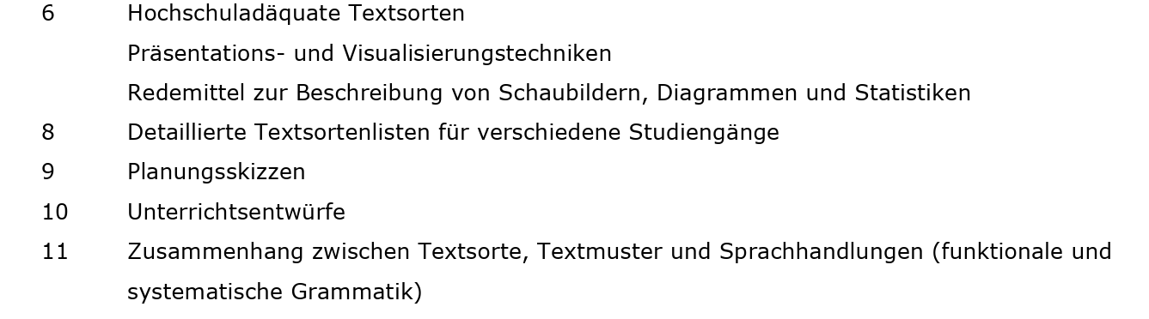
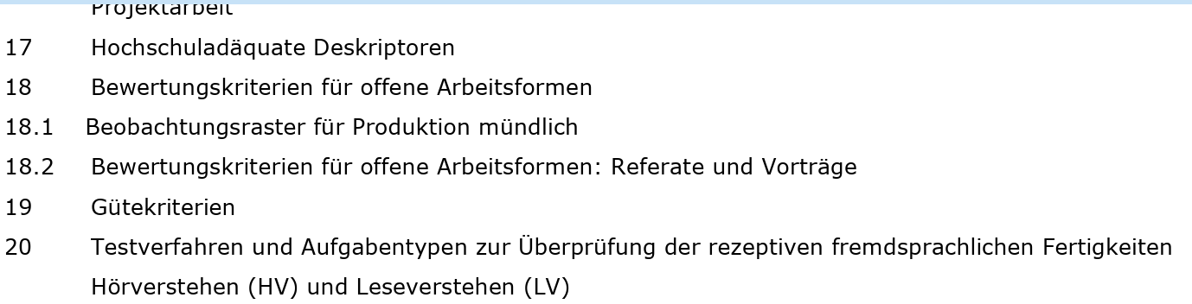
RC als Orientierungshilfe für sDu/sFu, Lehrer:nnenbildung, Sprachendidaktik und Bildungspolitik
1. Rahmencurriculum?
8. ANHÄNGE

Slide 21

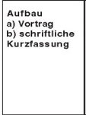
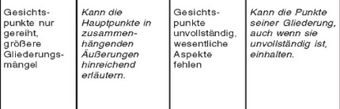

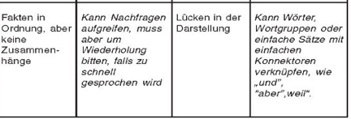
RC als Orientierungshilfe für sDu/sFu, Lehrer:nnenbildung, Sprachendidaktik und Bildungspolitik
1. Rahmencurriculum
Kriterienkatalog zur Bewertung von mündlichen Leistungen
(Auszug aus RC 2014, Anhang 26 b: S.119)

Slide 22
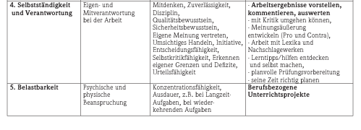
Dimension
RC als Orientierungshilfe für sDu/sFu, Lehrer:nnenbildung, Sprachendidaktik und Bildungspolitik
1. Rahmencurriculum?
BEZIEHUNG ZWISCHEN DEN SCHLÜSSELQUALIFIKATIONEN UND IHRER UMSETZUNG IN SCHULE UND UNIVERSITÄT: Auszug aus Rahmencurriculum Bosnien und Herzegowina, 2011, S.91 – Anhang 2.2 Umsetzung von Schlüsselqualifikationen im Hochschulbereich: Persönlichkeitskompetenz
Zielbereich
Wesentliche Einzelqualifikationen
Beispiele für Umsetzung im sDu/sFu

Slide 23
RC als Orientierungshilfe für sDu/sFu, Lehrer:nnenbildung, Sprachendidaktik und Bildungspolitik
2. Ein Blick in die Zukunft
Warum ist dieses Hochschulprojekt wichtig?
  Direkt anwendbare Hilfen für Unterrichtsplanung, Lehrmittelentwicklung, Aus- und Fortbildung von sDu/sFu-Dozenten
  Vorbereitung auf
    lebenslanges Lernen
    Anforderungen des Berufs (Lern- und Arbeitsstrategien zur Informationsaufnahme, Informationsverarbeitung und -weitergabe)
    Aufgaben des Berufs (Planen, Durchführen, Präsentieren, Erproben durch selbstgesteuertes, kreatives, experimentelles Arbeiten/Lernen in der Gruppe)
  Entwicklung von Diskursfähigkeit der Studierenden: Grundlage für Toleranz und Frieden (Wiener These Nr.8)

Slide 24
RC als Orientierungshilfe für sDu/sFu, Lehrer:nnenbildung, Sprachendidaktik und Bildungspolitik
2. Ein Blick in die Zukunft
Was ist einzigartig an diesem Hochschulprojekt?
Humanistischer holistischer Ansatz
  Antwort auf die Frage: Was für Menschen sollen unsere Studienabgänger werden?
Adressat:
Der Mensch
Entspricht dem pädagogischen Ansatz: „Mit Kopf, Herz und Hand“
  Entspricht dem Bildungsauftrag der Uni (Zertifikate haben andere Ziele!)
Ganzheitlicher fach- und sprachübergreifender Blick
  Europaweit das einzige vollständige Instrument zur Planung eines allgemeinen sDu/sFu

Slide 25
RC als Orientierungshilfe für sDu/sFu, Lehrer:nnenbildung, Sprachendidaktik und Bildungspolitik
2. Ein Blick in die Zukunft
Das Projekt muss weiterblühen! Notwendig sind…
VORTEILE u.
NACHTEILE DER JETZIGEN SITUATION
kein Eingriff in die Autonomie der Unis und Hochschulen
nicht zwingender Rahmen
der Einzelinitiave überlassen
Ausbau sFU/sDU an allen Studiengängen statt Reduzierung/Löschung der Unterrichtsstunden
Ausbau Begriff „Mediation“ und „Plurikulturalität“
Erreichung sprachpolitischer Entscheidungsträger
Übersetzung:
Englisch?
Italienische Fassung in Vorbereitung
(s. Beispiel)
Qualifizierung Lehrkräfte (Wiener Thesen Nr.8) wie GeR/GeR-Begleitband (API: Action-oriented, Plurilingual, and Intercultural Education)

Slide 26
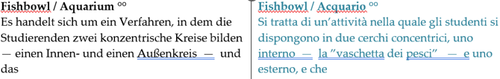
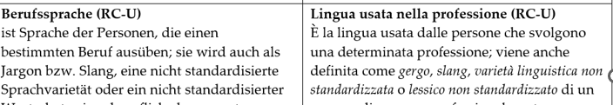
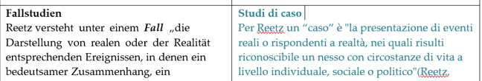

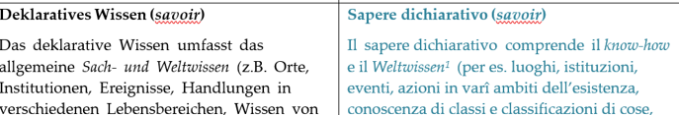
RC als Orientierungshilfe für sDu/sFu, Lehrer:nnenbildung, Sprachendidaktik und Bildungspolitik
2. Ein Blick in die Zukunft
Beispiele aus dem Glossar der italienischen RC-Fassung

Slide 27
Warum bin ich hier?
Würdigung der Arbeit der Gründerin des Hochschulprojekts Dorothea Lévy-Hillerich 10 Jahre nach ihrem Tod (2015)
Würdigung der Arbeit von 10 inzwischen aufgelösten Arbeitsgruppen in 10 Ländern
Suche nach neuen Mitstreiter:innen, Helfer:innen, Rettungs- und Weiterentwicklungsideen
?
Schon jetzt
vielen Dank!
Das Projekt darf nicht untergehen!

